Slide 1
2021-03-11
程式設計

Slide 2
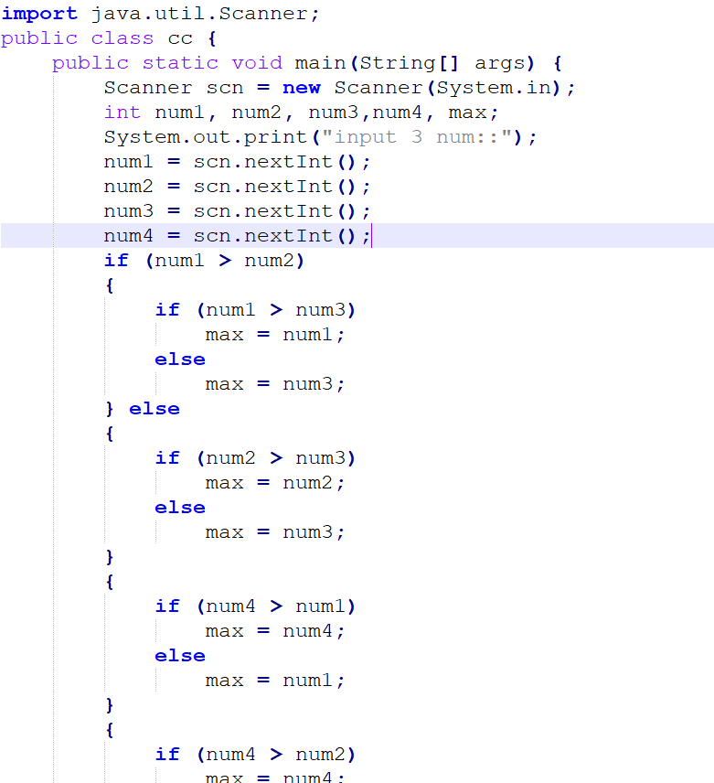

Slide 3
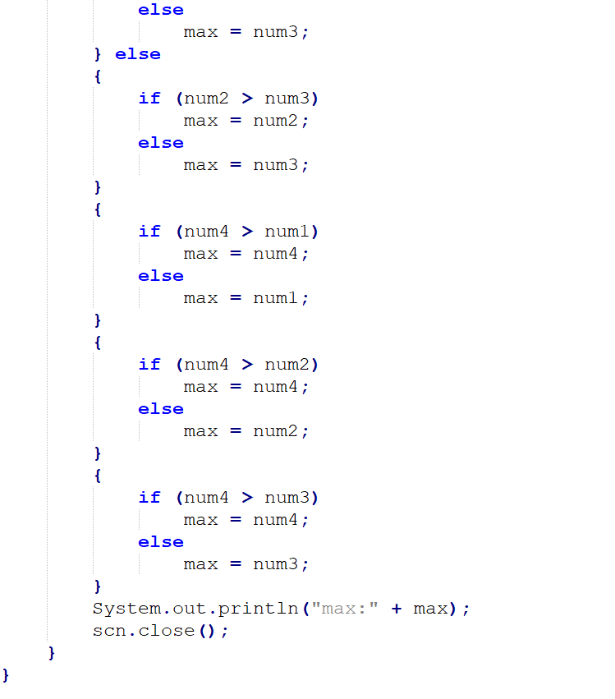

Slide 4
